Slide 1
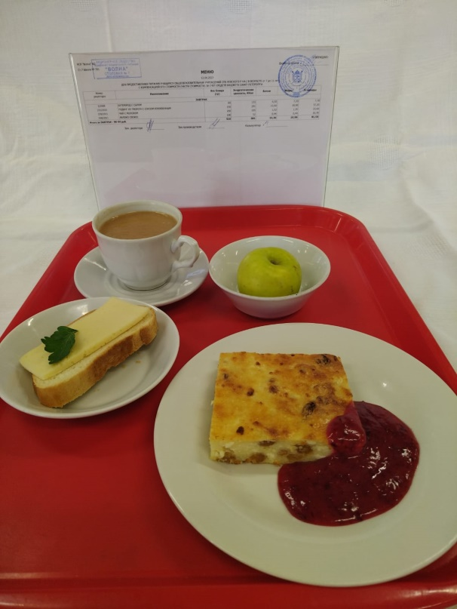
Приготовление школьного завтрака

Slide 2
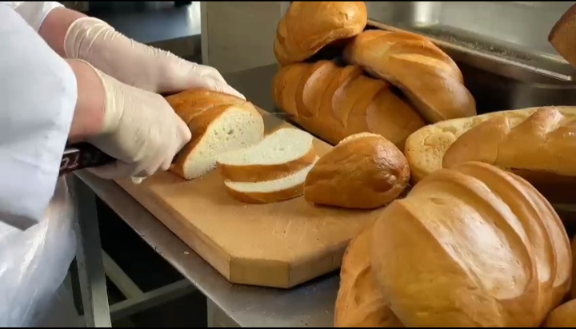
Нарезка хлеба

Slide 3
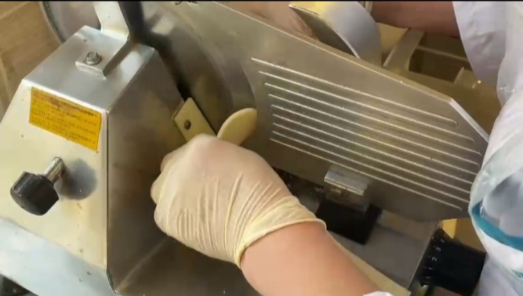
Нарезка сыра

Slide 4
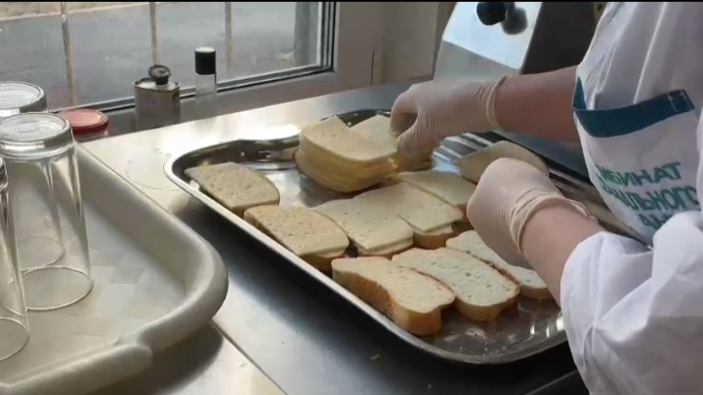
Приготовление бутербродов

Slide 5
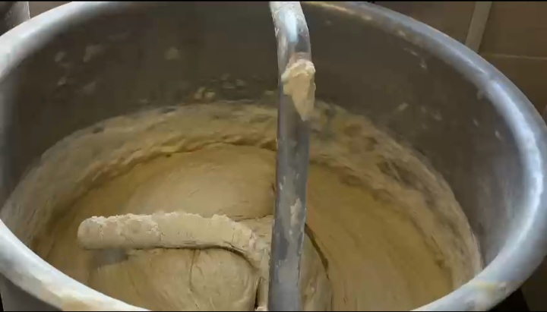
Замес теста

Slide 6
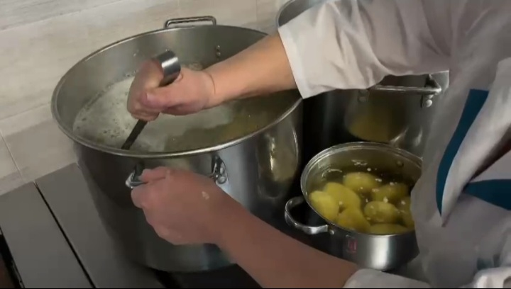
Варка

Slide 7
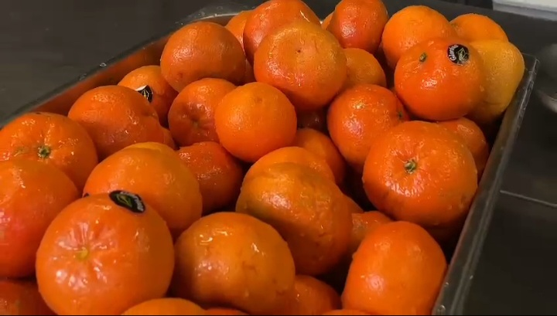
Мойка фруктов

Slide 8
